Slide 1


Slide 2


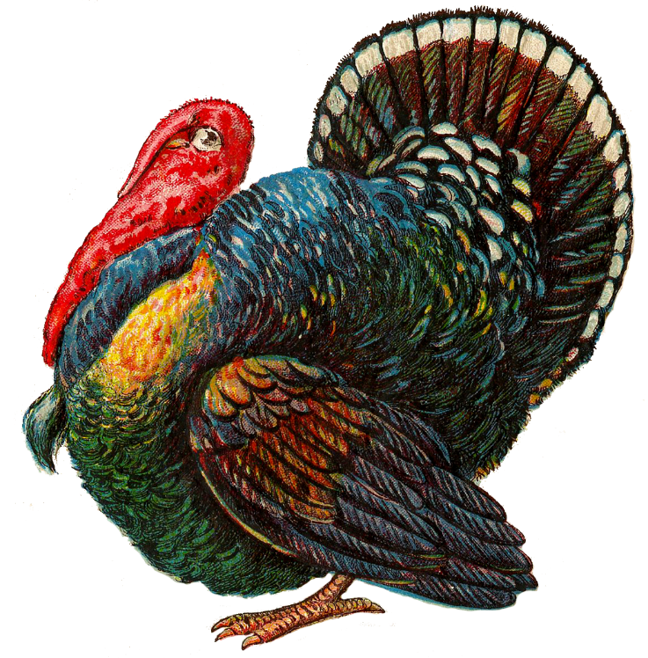
  Какое слово у вас получилось?
  У родителей и деток вся одежда из монеток.
  Я птица важная, ни с кем я не дружу,
  От важности надутый я хожу.
  В голубенькой рубашке бежит по дне овражка.
  По синему морю белые гуси плывут.
  Меня часто зовут, дожидаются,
  А приду - от меня укрываются.
  Сам алый, сахарный, кафтан зелёный, бархатный.
  Не по рыбам, а сети расставляет.
  Отгадайте загадки!
Паук
Рыбы
Индюк
Ручей
Облака
Дождь
Арбуз

Slide 3

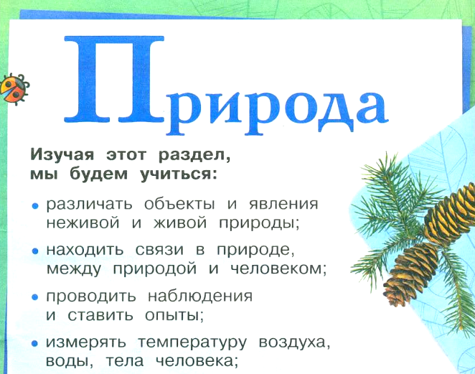
  Это название нашего нового раздела.
  Чему мы будем учиться, изучая этот раздел?

Slide 4
  Давайте вернёмся к нашим загадкам. На какие две группы можно разделить отгадки?
  Предположите, о чём мы будем говорить сегодня на уроке.
Паук
Индюк
Ручей
Рыбы
Облака
Природа
Арбуз
Дождь
Живая
Неживая

Slide 5
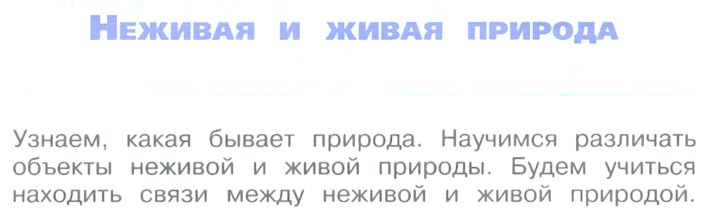
  Прочитайте тему урока на стр. 24 учебника. Какие учебные задачи мы поставим перед собой?

Slide 6
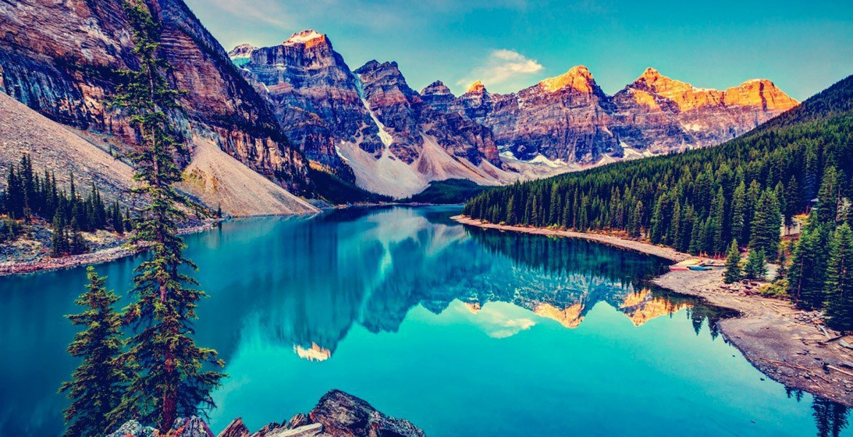
  Вспомните, что относится к природе.
Природа - это то, что нас … и не …

Slide 7
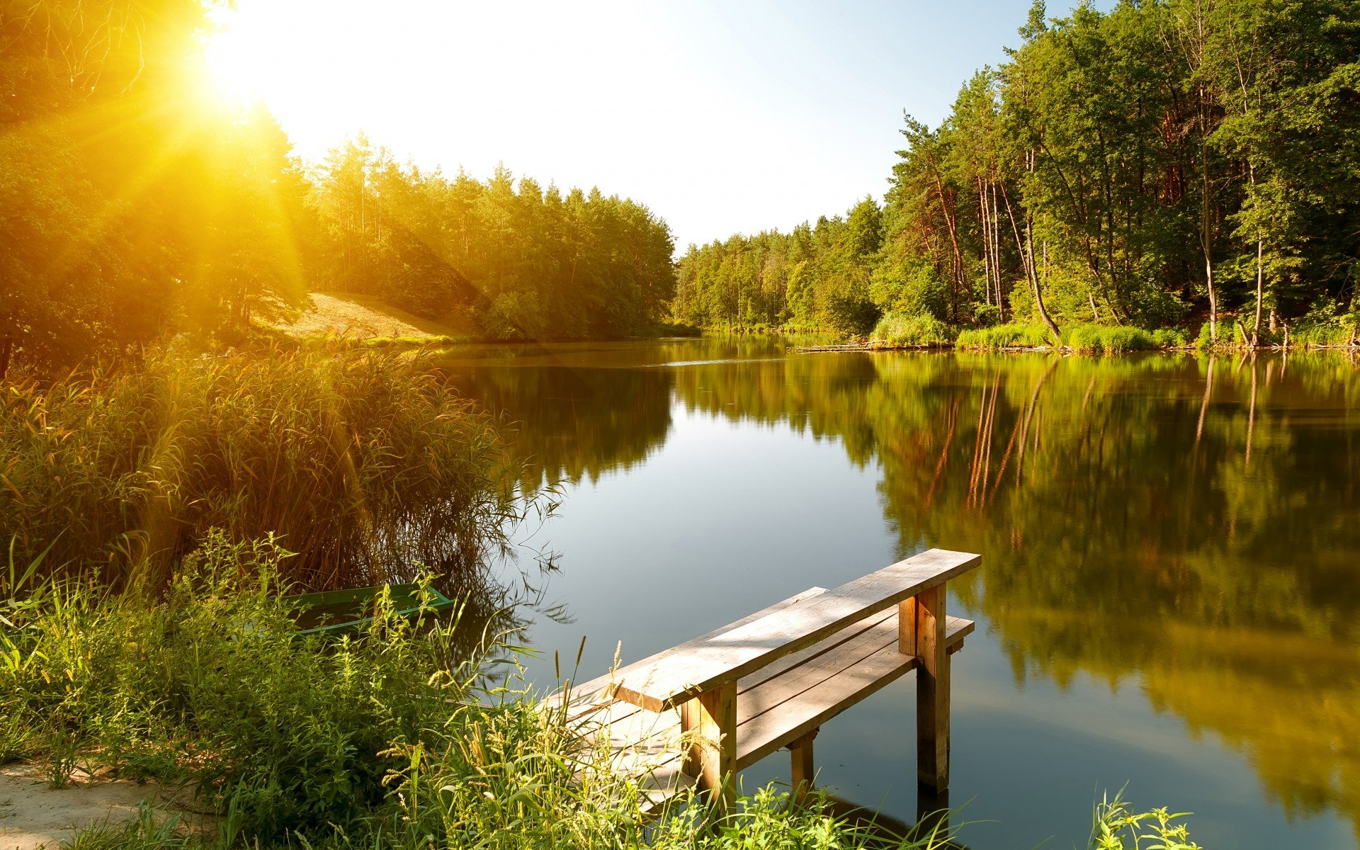
  Что необходимо растениям и животным для жизни?

Slide 8
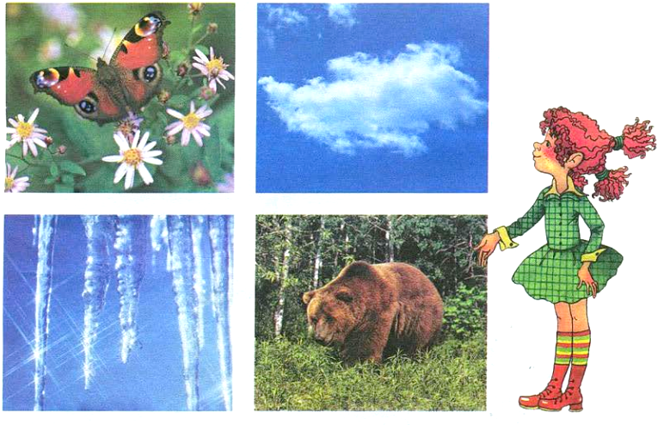
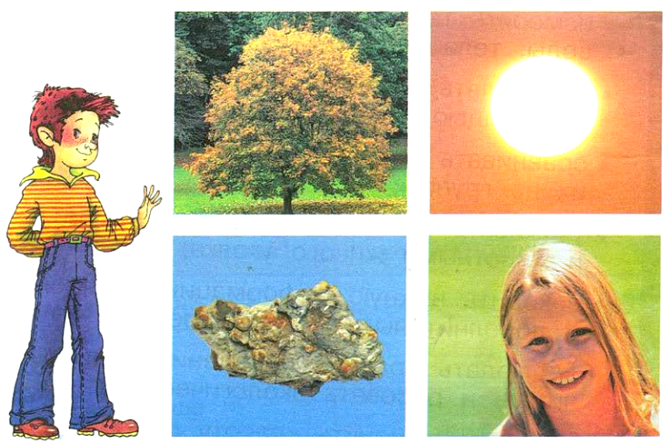
  По каким признакам мы разделим объекты на живое и неживое?
  Рассмотрите фотографии на стр. 24-25. На какие группы можно разделить изображённые здесь предметы?

Slide 9
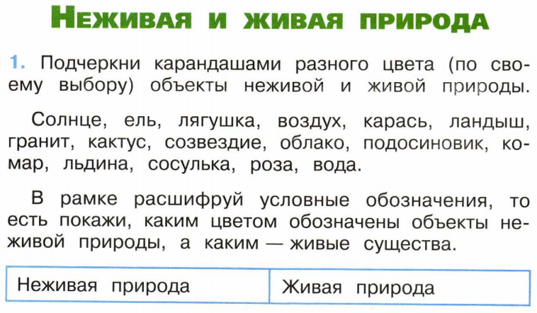
  Выполним задание №1 на стр. 17 рабочей тетради.

Slide 10
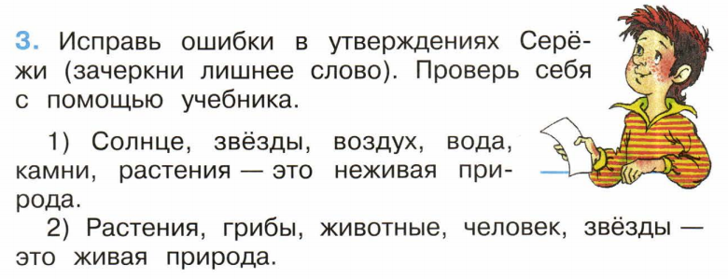
  Выполним задание №3 на стр. 18 рабочей тетради.

Slide 11
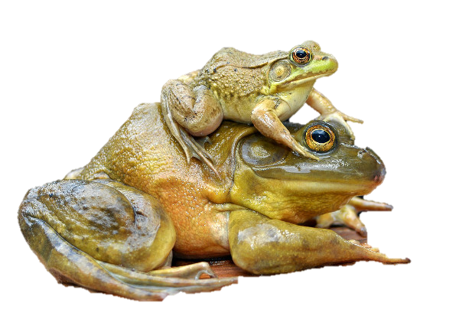
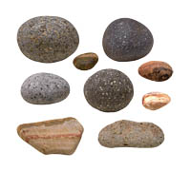
  Чем же живые существа отличаются от объектов неживой природы?
  Живые существа, в отличие от объектов неживой природы, дышат, питаются, растут, приносят потомство, умирают.

Slide 12
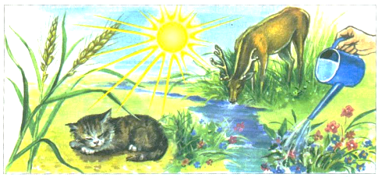
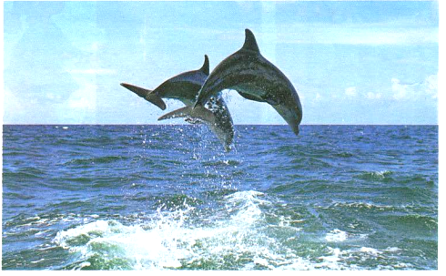
  Может ли живая природа существовать без неживой? Докажите свой ответ.

Slide 13
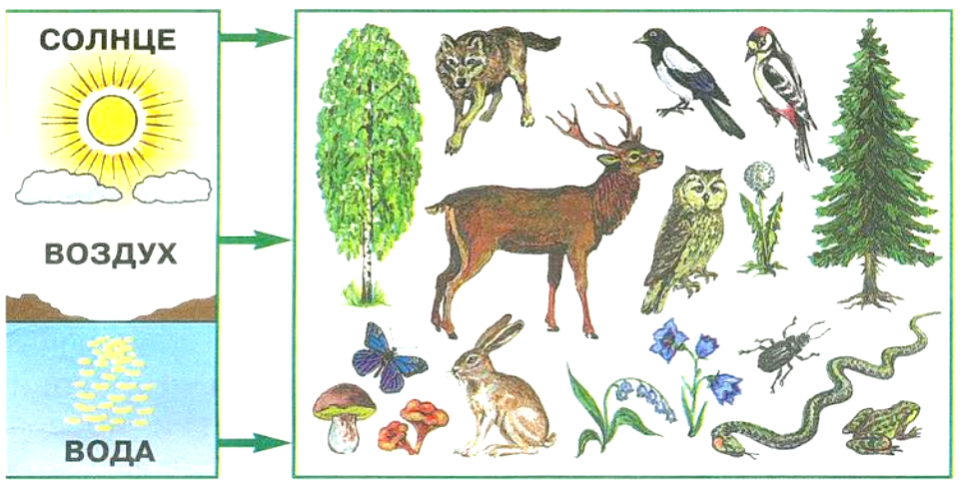
  Рассмотрите схему и объясните её. Что обозначают стрелки?

Slide 14
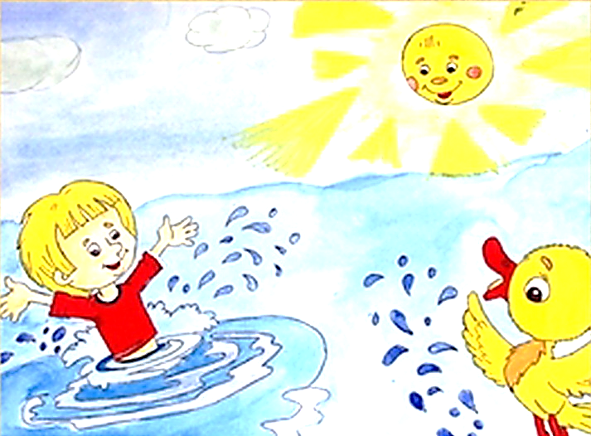
  Прочитайте текст под схемой. Для чего живым организмам нужно солнце? Воздух? Вода?

Slide 15
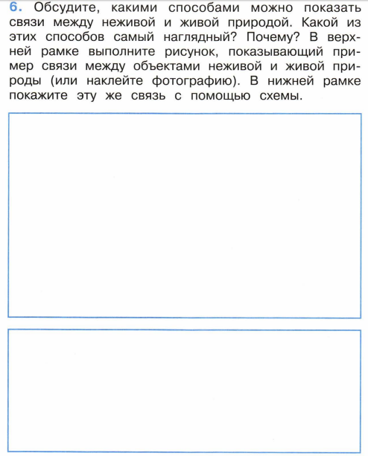
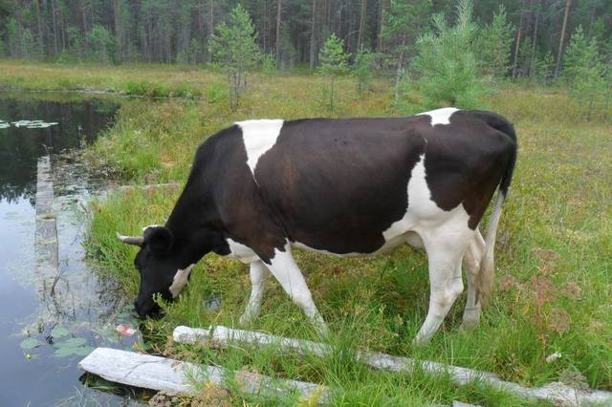
  Выполним задание №6 на стр. 19 рабочей тетради.
Вода
Корова
необходима для питья

Slide 16
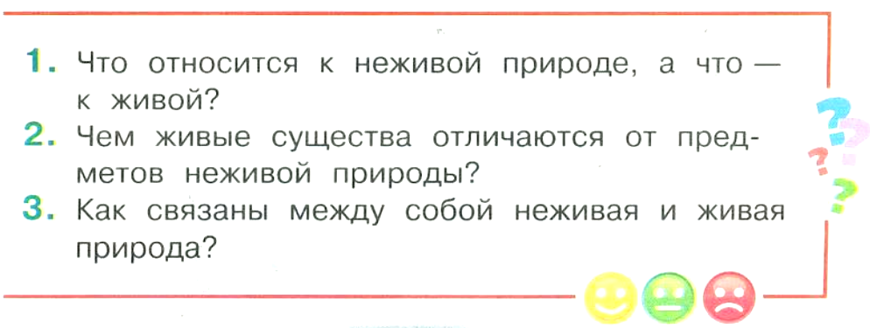
  Ответим на вопросы на стр. 27 учебника.

Slide 17

  Проверьте свои знания - выполните
  тестовые задания на стр. 8-9

Slide 18
  Вспомните, что мы сегодня делали на уроке.
  Что вам особенно понравилось?
  Что показалось немного трудным?
  Спасибо, ребята, за урок!
  До новых встреч!

Slide 19
Домашнее задание:
РТ с.17-18 №2, 4, 5.

